Slide 1
Муниципальное общеобразовательное учреждение города Джанкоя Республики Крым «Средняя школа № 5»
КТО ТАКИЕ
КАЗАКИ

Slide 2
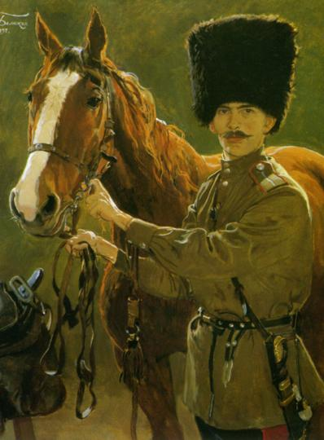
Кто такие казаки
Средь донских степных полей
И кубанских ковылей,
Где Кубань и Дон текут
Казаки давно живут.
Гордый и лихой народ
Заслужил себе почет:
Храбрость, мужество, отвагу
На своих плечах несет.
Честью с детства дорожат,
Любят холить жеребят,
Из лозы корзины вьют,
Песни звонкие поют.
Память предков охраняют,
Веру в Бога почитают,
И обычаи свои
Сохраняют на Руси.

Slide 3
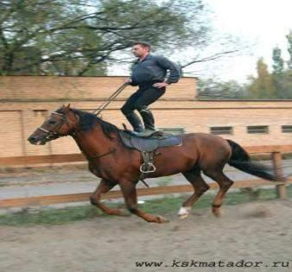
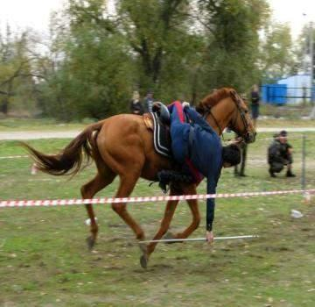
Поговорки и пословицы
Казак скорей умрет, чем с родной земли уйдет.
Казачья смелость порушит любую крепость.
Кто пули боится, тот в казаки не годится.
Смекалка во всяком деле казака выручает.
Казак сам не поест, а коня покормит.

Slide 4

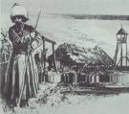
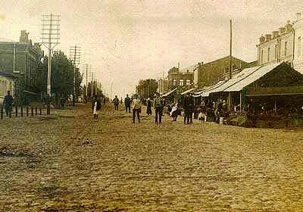
Первые поселения на Дону
На Дону казаки селились на островах, чтобы враги не смогли незаметно напасть на них. Такие поселения назывались казачьими городками. Для жилья внутри городка казаки сначала строили землянки, а потом дома из дерева и камня. Позже городки стали называться станицами.

Slide 5
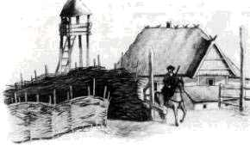
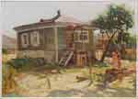
Первые казачьи городки
Для жилья внутри городка казаки сначала строили землянки,а потом дома из дерева и камня. На первых порах в казачьих городках
поселялись только мужчины. Женщины появлялись несколько позже.

Slide 6
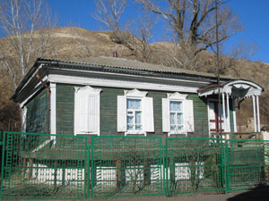
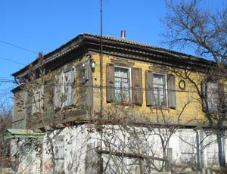
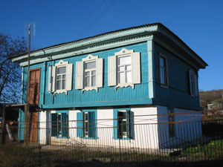
Казачий курень

Slide 7
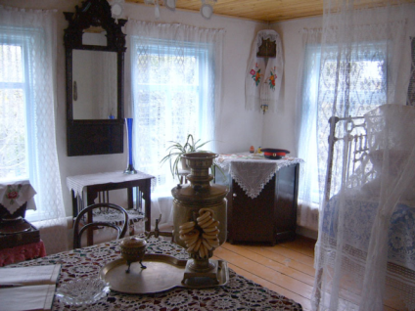
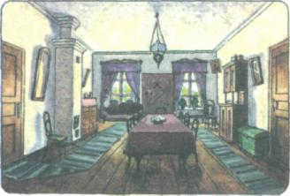
Главное помещение в казачьем курене - «зало»
Главная комната, зало, всегда готова к приему гостей. Здесь стояла лучшая мебель и была лучшая посуда. В переднем углу этой комнаты (левом напротив входа) располагалась божница (полка или киот, т.е. остекленная рама, шкафчик для икон), имевшая несколько икон в богатых серебряных окладах

Slide 8
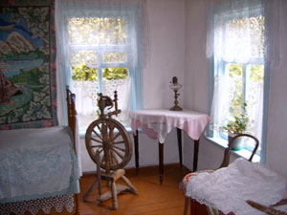
Спальня в казачьем курене
В долгие зимние вечера хозяйка пряла пряжу, поэтому неотъемлемой частью спальни является прялка. Стены спальни, как и стены зала, были украшены фотографиями, на окнах также были цветы.

Slide 9
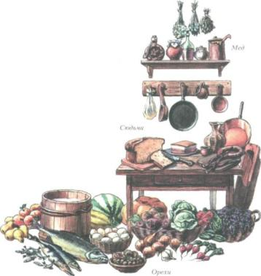
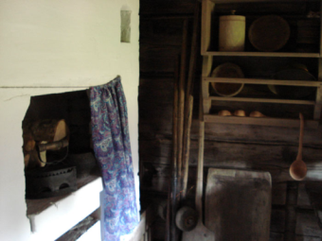
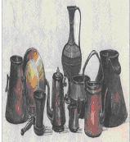
Кухня
Отличительной особенностью кухни и всего казачьего жилья была стерильная чистота. Печь подбеливали после каждой стряпни, ведерко с белилами всегда стояло под печкой.

Slide 10
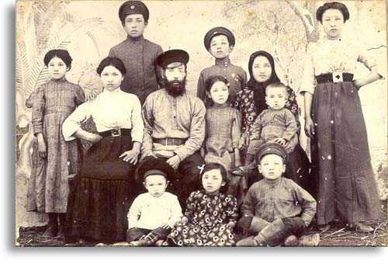
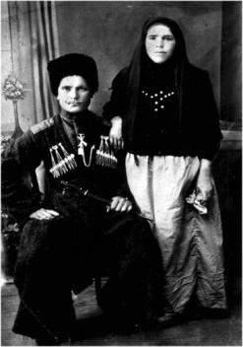
Казачьи семьи
Большой считалась семья из 13 человек: отец, мать, родители отца, два взрослых сына и семь малолетних детей.
мать
Среднее семейство насчитывало
от 6 до 9 душ, и малая семья
состояла из 4 человек.
отец

Slide 11

Главой семьи, конечно, был отец. Он занимался всеми хозяйственными делами: на его попечении были все работы, связанные с землёй, с сельскохозяйственным инвентарём (его покупка и починка), уход за домашними животными. Кроме того, он принимал участие в общественно-политической жизни станицы: участвовал в казачьих Кругах, сходах.
Отец и мать
На плечи матери ложилась вся работа по дому. Под её неусыпным контролем находилось всё, что было связано с питанием семьи: соблюдение постов, стол праздничный, стол будничный, забота о белье и ремонт одежды.
Родители с детства приучали детей к труду и своим отношением ко всему показывали пример. Слово отца в семье было всё равно, что слово атамана для войска, ему следовали беспрекословно. Каждый казак с малолетства знал и всем сердцем хранил Божью заповедь: «Чти отца твоего и матерь твою, да благо ти будет и будеши долголетен на Земли». И отец и мать почитались детьми, которые обращались к ним только на «вы».

Slide 12
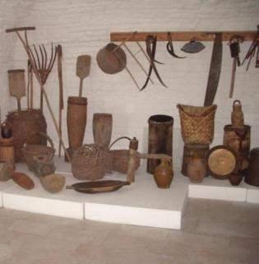
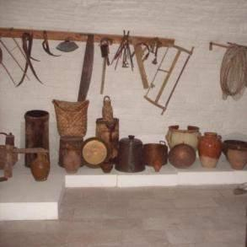
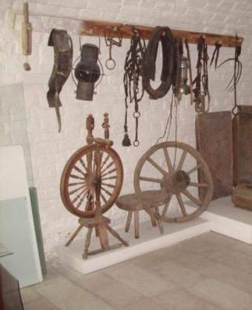
Орудия труда казака

Slide 13
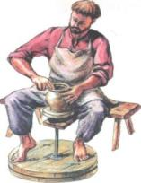
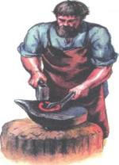
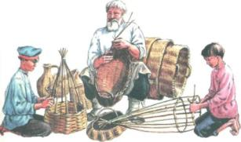
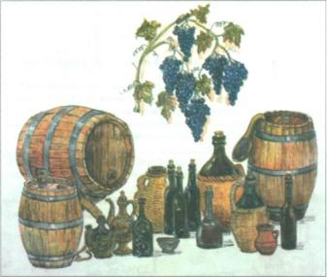
Казачьи ремёсла
Большую роль в казачьем быту играли различные промыслы и ремесла: кузнечное и гончарное, обработка дерева, лозоплетение, ткачество, вышивка, обработка металла.
С петровской эпохи казаки начали заниматься виноградорством и виноделием. Высочайшими мастерами были донские виноделы. Первое русское шампанское изготовлено на Дону!

Slide 14
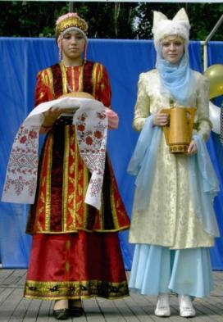
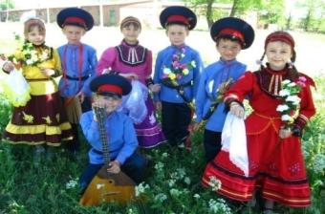
Во все времена казаки были преданными и смелыми защитниками своей Родины. В 1737 году царица Анна Иоанновна повелела в этих землях создать войско для охраны Российских рубежей. За доблестную службу ни раз казаки были отмечены наградами.
Кроме того, в подарок казакам было пожаловано сукно синее и красное. Так появилась у Донских казаков сине- красная форма.

